Slide 1
ГБОУ СПО Колледж архитектуры и менеджмента в строительстве №17 Московский интернет- конкурс «Страницы семейной славы»
Никто не забыт и ничто не забыто
Работа студентки группы 231-Э
Васильевой Светланы Валерьевны
Руководитель преподаватель Курилова Анна Венедиктовна

Slide 2
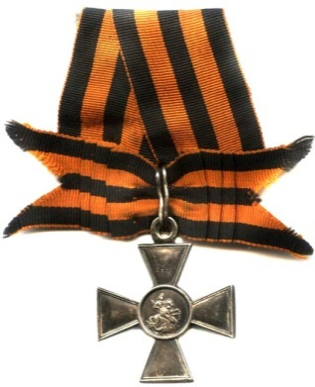
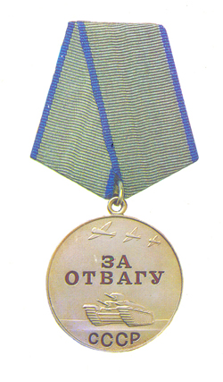
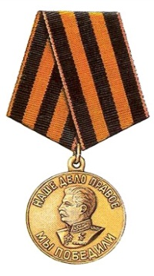
Красавин Павел Максимович
Я хочу рассказать о моем прадедушке Красавине Павле Максимовиче
Родился в 1892 году в Ярославской области. С 1914 года воевал в первой мировой войне, был в плену в Австрии, воевал в Гражданской войне, прошел всю Отечественную войну с 1941 по1945 год. Награжден медалью за победу, за отвагу, и многими другими орденами и медалями.

Slide 3
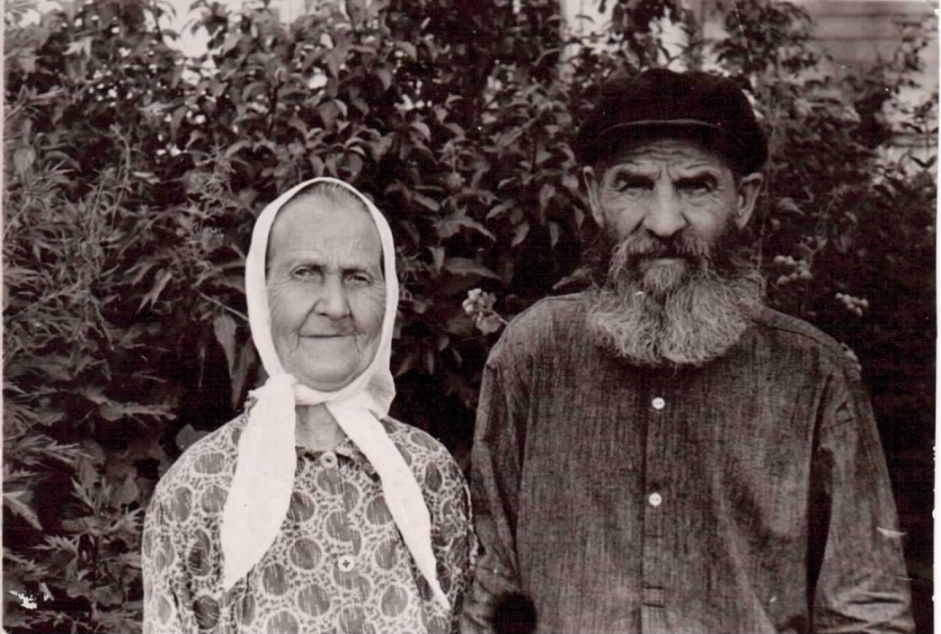
Красавин Павел Максимович
1892-1970 год
Прабабушка
Прадедушка – Красавин Павел Максимович

Slide 4
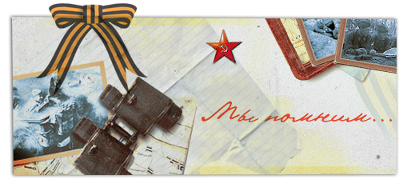
Красавин Павел Максимович
Получил ранение в правую руку, когда он воевал на второй мировой войны. Он сидел в защите, и ждал наступления немцев, и вот немцы подошли стали стрелять. Один немец целился в Красавина Павла Максимовича, но он промахнулся, а другой немец тоже целился в него, и он тогда ранил его в руку, и мой прадедушка выстрелил в его, только в ногу.

Slide 5
мой прадедушка участвовал во всех военных событиях нашей страны, начиная с первой мировой войны
Первая мировая война
и закончил свой боевой путь в 1945 году на полях Великой отечественной войны

Slide 6
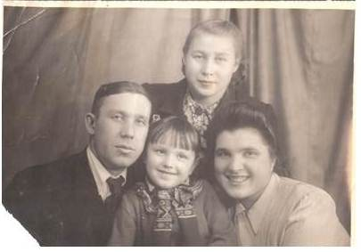
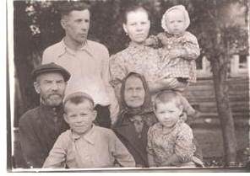
Его сын Красавин
Александр Павлович
Родился в Ярославской области в 1919 года и умер в 1996 году. В Великую Отечественную войну сражался в артиллерийский войсках, был дважды ранен. Его боевой путь проходил на Первом Белорусском фронте. За свои боевые подвиги мой дядя награжден орденами и медалями.

Slide 7
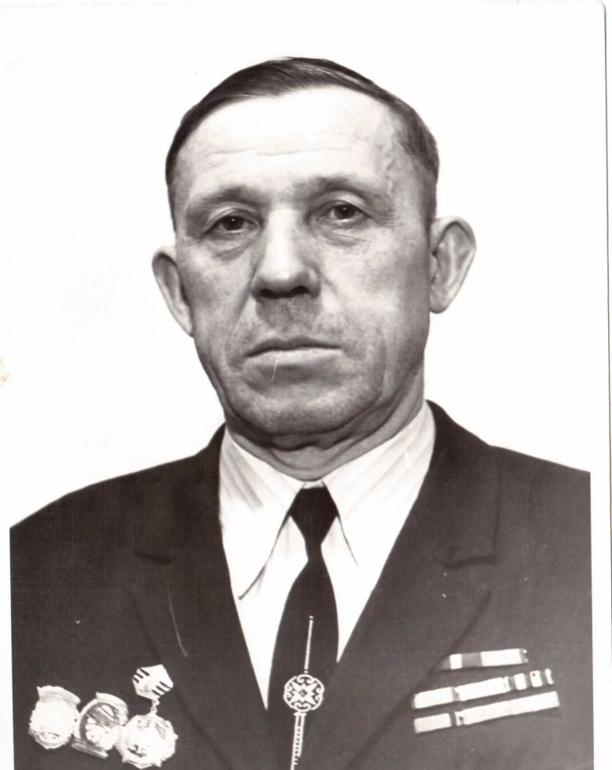
Красавин Александр Павлович
1919-1996 год
Мой Дядя

Slide 8
Красавин Александр Павлович
Получил ранение в локоть и в бедро.
Он сидел в засаде и стрелял в немцев. Неожиданно немец выстрелил ему в локоть, но раненый Александр выстрелил немцу в горло и убил его. Другой немец через 10 минут ранил Александра в бедро, он чудом остался жив.

Slide 9
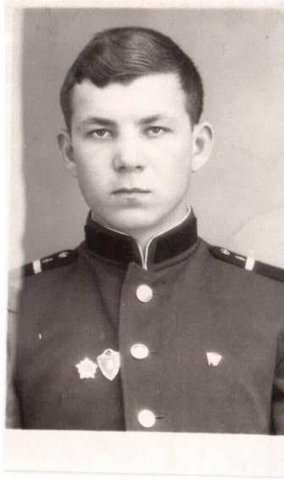
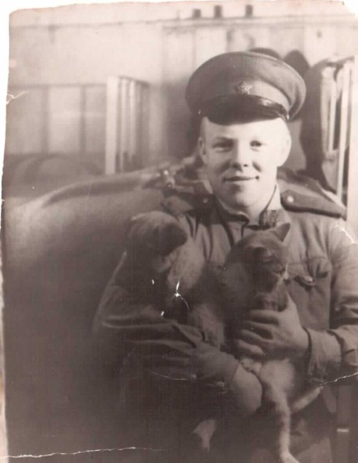
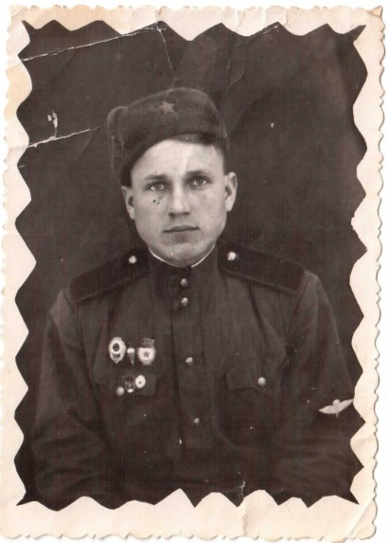
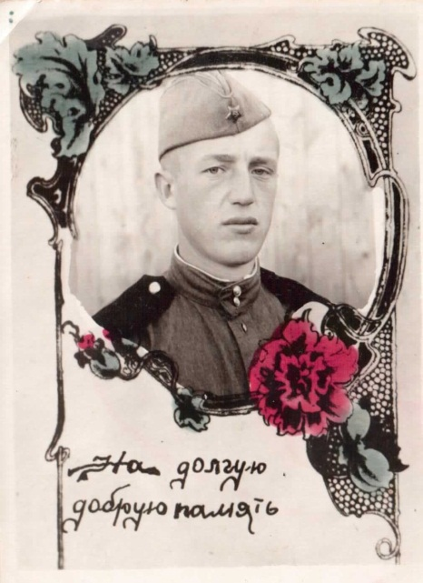
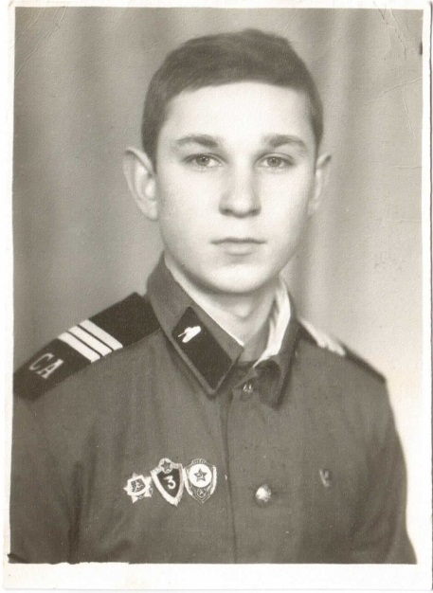
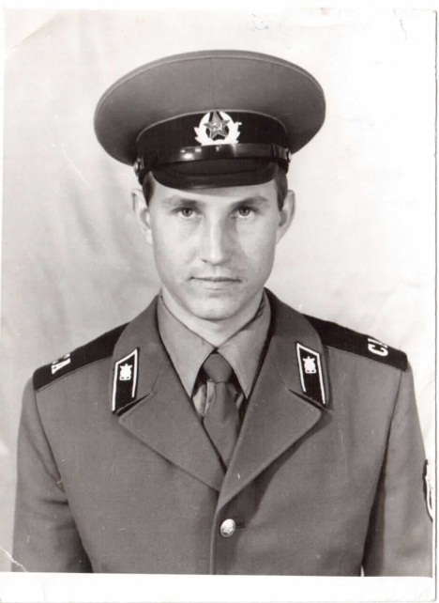
Продолжали славные боевые традиции своего деда и дяди
Красавины
Николай
Александр
Алексей
Павел
Петр
Леонид

Slide 10
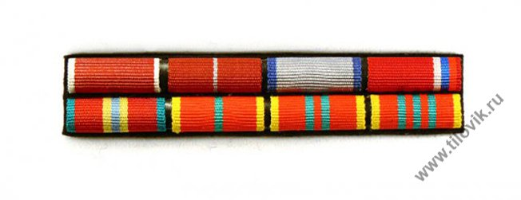
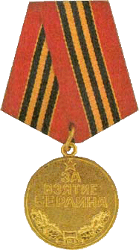
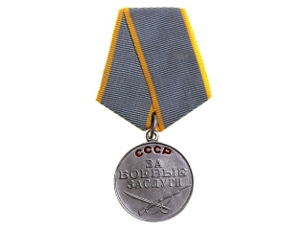
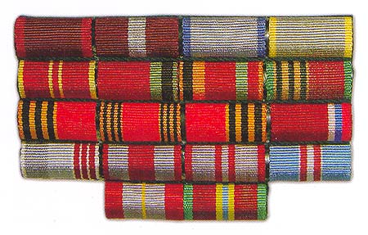
Награды и медали Красавина Александра Павловича

Slide 11
Воевал
Первый белорусский фронт
Взятие Берлина

Slide 12
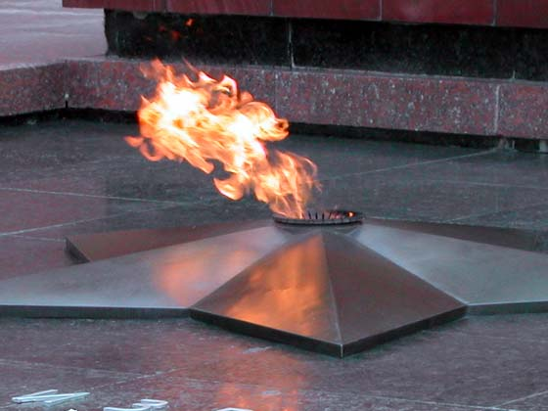
Светлая память
Двое братьев моего прадедушки
Красавина Павла Максимовича
ушили на фронт и не вернулись.
Они отдали свои жизни за наше будущее, будущее под мирным небом.

Slide 14
